Slide 1
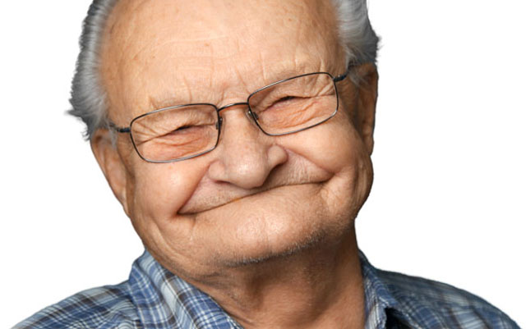
Лікування пацієнтів з повною відсутнісю зубів
ДВНЗ «Ужгородський національний університет»
Асоціація судової стоматології України
Науково-навчальний центр судової стоматології
д.мед.н., проф. Костенко Є.Я.

Slide 2
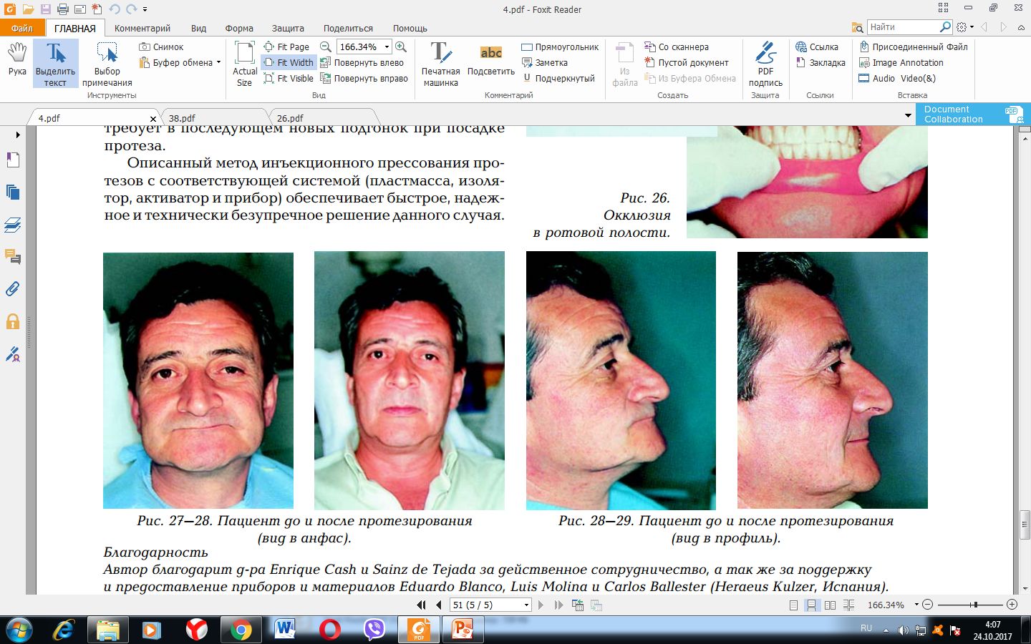
Стареча прогнатія

Slide 3
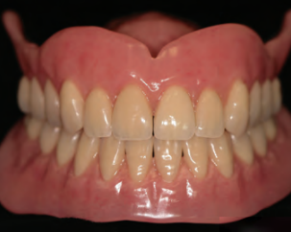
ПЗПП
(повний знімний пластинковий протез)

Slide 4
Клінічні етапи
виготовлення ПЗПП
Зняття анатомічного відбитка
Зняття функціонального відбитка
Визначення центрального співвідношення щелеп
Перевірка конструкції ПЗПП
Корекція та припасування протеза в порожнині рота

Slide 5
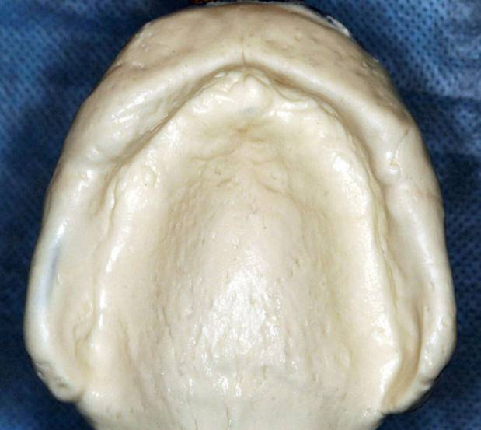
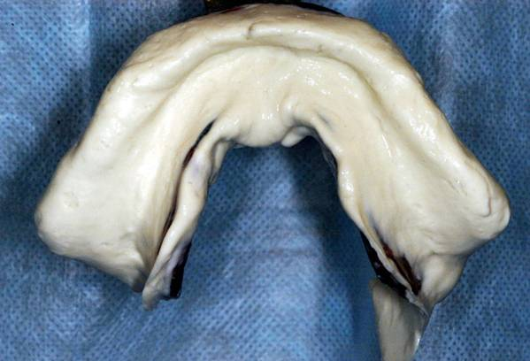
Зняття анатомічного відбитка
Анатомічний відбиток – це статичне відображення протезного ложа.

Slide 6
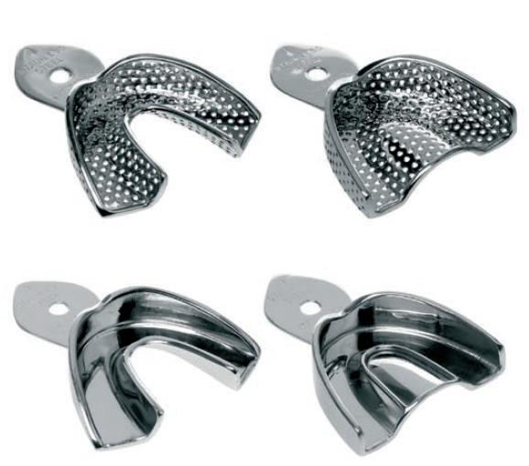
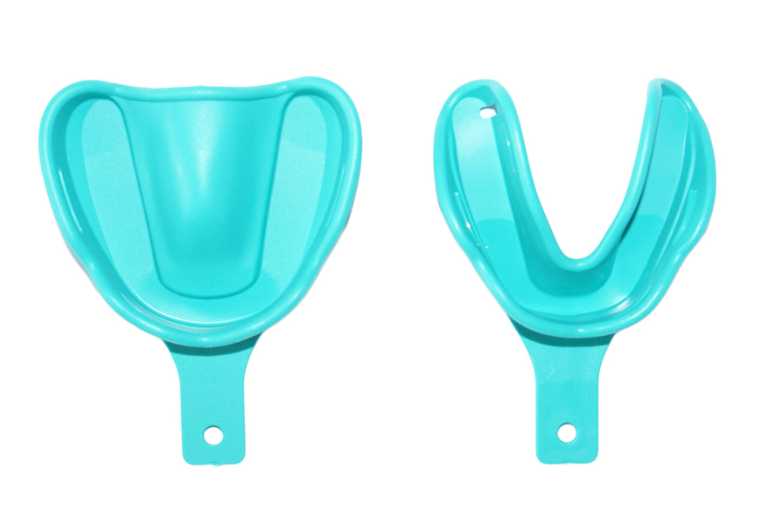
Зняття анатомічного відбитка
Вибір стандартної ложки

Slide 7
Вимоги до стандартної ложки
Ложка не повинна створювати компресію на окремі ділянки
Ложка повинна перекривати такі анатомічні утвори:
Ретромолярна ділянка
Під’язикова ділянка
Лінія А
Верньощелепні бугри

Slide 8
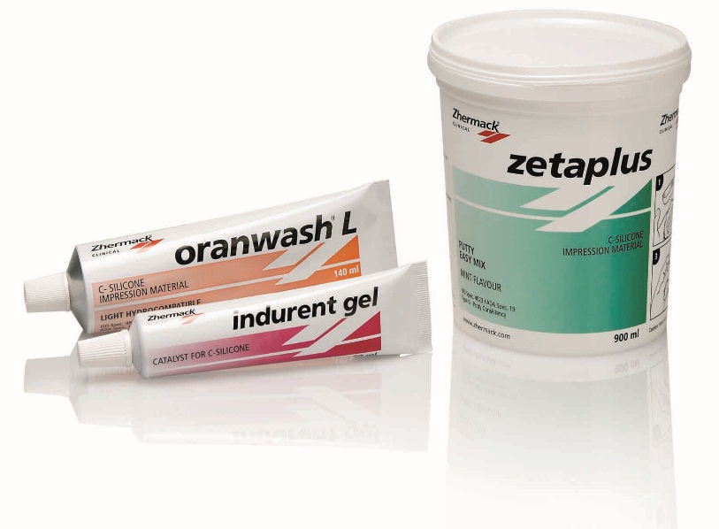
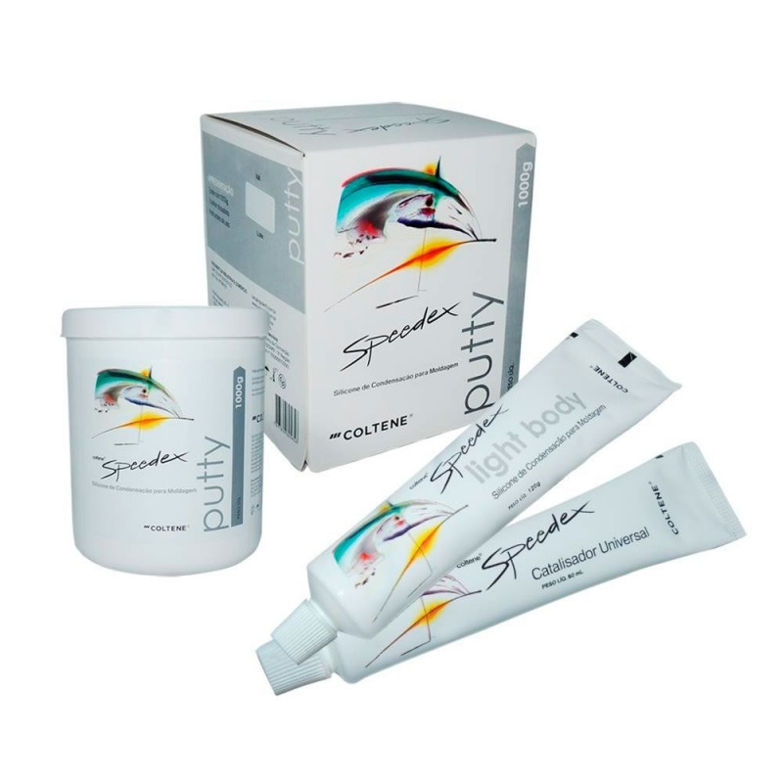
Вибір відбиткового матеріалу для анатомічного відбитку
Оптимальним для отримання відбитку є силіконові маси

Slide 9
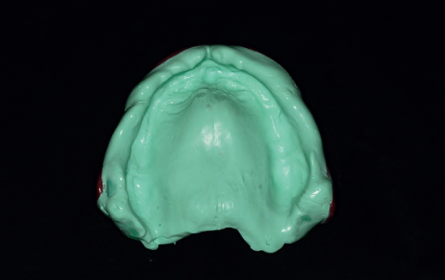
Контроль якості отриманого відбитка
Відсутність пор, відтяжок, змазаності на поверхні відбитка
Краї відбитка повинні бути об’ємні:
Не товсті, тому що це ознака розтягнення меж протезного ложа
Не гострі, бо недостатньо якість зняття щічно-альвеолярного жолобка

Slide 10
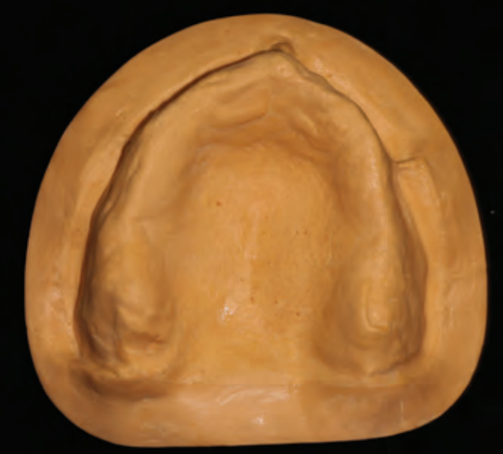
Виготовлення попередніх моделей
Робочі моделі виготовляють з гіпсу по отриманих альгінатних відбитках.
Вони використовуються для виготовлення індивідуальних ложок, робота з якими являється обов’язковою умовою для отримання остаточного відбитка.

Slide 11
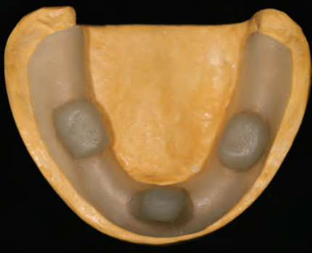
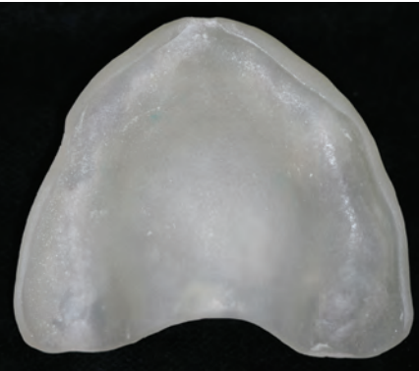
Виготовлення індивідуальних ложок
Із самотвердіючої акрилової пластмаси на моделі;
Метод компресійного пресування;
Метод литого пресування;
Метод вакуумного пресування;
Виготовлення із стандартних світлотвердіючих матеріалів.

Slide 12
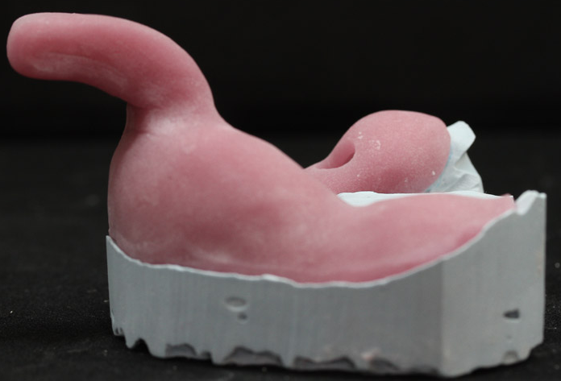
Межі індивідуальних ложок
Товщина краю ложки повинна бути не менше 1,5 мм
З вестибулярної сторони в/щ та н/щ не доходить до перехідної складки на 2-3; оминає тяжі та вуздечки.
Дистальна межа на в/щ перекриває верхньощелепні горби і заходить за лінію А на 2-3 мм
Дистальна межна на н/щ перекриває ретромолярну ділянку, не доходить до під’язикового простору на 2-3 мм; обходить вуздечку язика

Slide 13


Зняття функціонального відбитка
Функціональний відбиток здійснюється завдяки індивідуальній ложці

Slide 14
Функціональний відбиток
Компресійний
Диференційований
Декомпресійний

Slide 15
Компресійні
відбитки використовуються
На нижню щелепу, коли наявна малоподатлива тонка СОПР
При пухкій і податливій СОПР, коли необхідно чітко відобразити кісткову основу
Використовують силіконові відбиткові матеріали

Slide 16
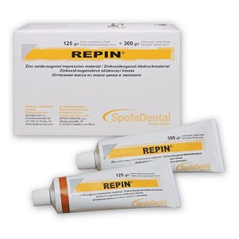

Декомпресійні
відбитки використовуються
При податливій, пухкій і рухомій СОПР
Для розвантажувального відбитку використовуються альгінатні маси

Slide 17
Диференційні відбитки використовуються
Здатні стискатися піддатливі і не перенавантажуватися малоподатливі ділянки СОПР
Ділянки слизової оболонки з добре вираженою вертикальною податливістю рекомендують навантажувати, а ділянки з стоншеною, атрофованою слизовою оболонкою розвантажують мінімальним тиском відбиткового матеріалу, тобто отримують диференційний відбиток.

Slide 18
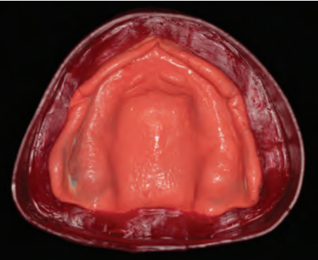
Паковка відбитків воском
Паковку воску проводять для кращого відтворення деталей відбитку для майбутніх протезів

Slide 19
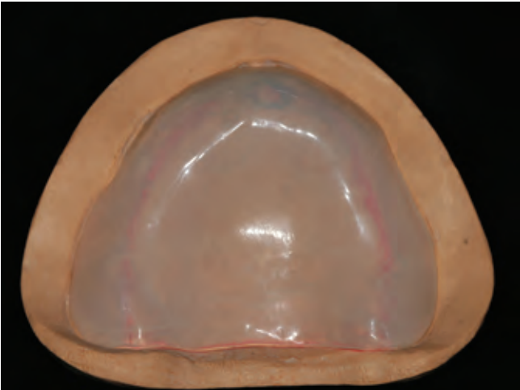
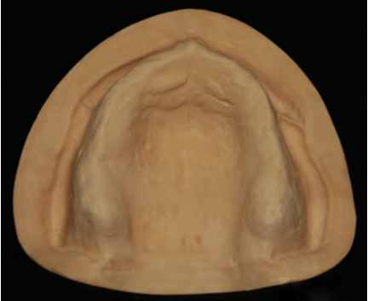
Відливка робочих моделей
Після отримання остаточних відбитків з індивідуальними ложками відливають робочі моделі
На робочих моделях моделюють базис майбутніх протезів. Він дозволяє протезу отримати кращу точність

Slide 20
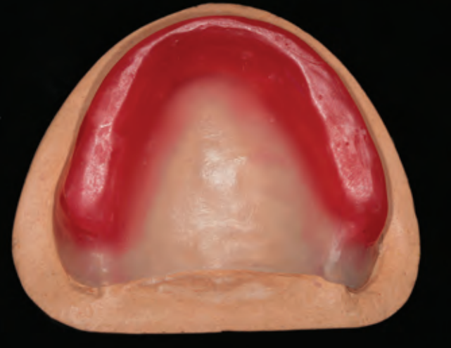
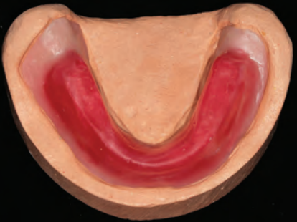
Прикусні шаблони
В лабораторії виготовляються прикусні шаблони, які зубний технік передає лікарю-стоматологу для реєстрації прикусу

Slide 21
Етапи визначення
центрального співвідношення щелеп
Встановлення висоти оклюзійного валика верхньої щелепи у передньому відділі
Визначення оклюзійної (протетичної) площини
Визначення міжальвеолярної висоти
Визначення і фіксація центрального співвідношення щелеп
Нанесення орієнтирів для постановки штучних зубів

Slide 22
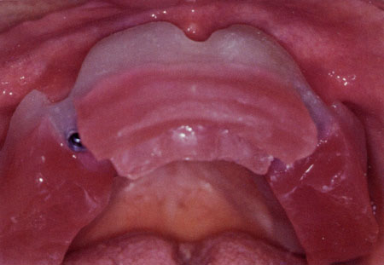
Встановлення висоти оклюзійного валика верхньої щелепи у передньому відділі
Восковий базис охолодити у холодній воді, протерти ватним тампоном і ввести у ротову порожнину пацієнта.
Попросити пацієнта спокійно зімкнути губи і шпателем на воску відмітити лінію змикання губ.
Якщо край валика нижче лінії, його потрібно укоротити на розігрітій похилій площині.
Якщо вище лінії – наростити смужкою воску.
Перевірити висоту валика при напіввідкритому роті. В цьому випадку край його повинен виступати з-під верхньої губи на 1-2 мм.

Slide 23
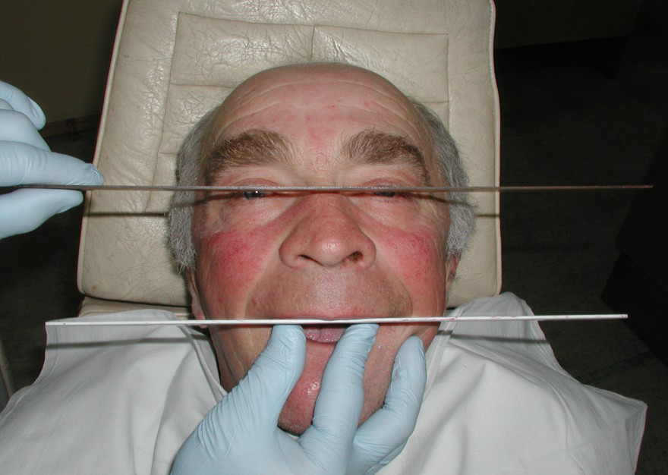
Визначення оклюзійної площини
Один шпатель встановлюють на оклюзійну поверхню переднього відділу валика, другий – на лінії зіниць. Паралельність шпателів вказує на правильність формування оклюзійної поверхні у передньому відділі.

Slide 24
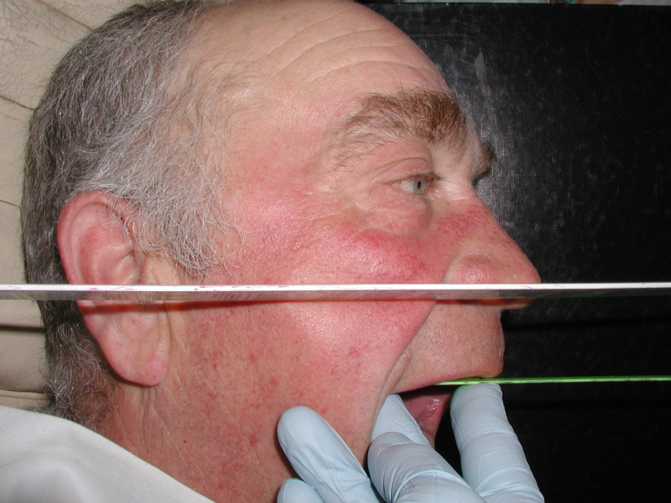
Визначення оклюзійної площини
Далі один шпатель встановлюють на оклюзійну поверхню у боковому відділі, другий – розміщують по Камперовській (носо-вушній) лінії: від середини козелка вуха до основи кута крила носа цієї ж сторони. Аналогічно досягають паралельності шпателів.

Slide 25
Визначення міжальвеолярної висоти
Антропометричний метод
Метод базується на пропорційності окремих частин обличчя. На обличчі є декілька точок, які поділяють його в крайньому і середньому положенні. Ці точки можна знайти циркулем Герінгера.
Воскові базиси з оклюзійними валиками вводять у ротову порожнину, просять хворого щільно, без зусиль зімкнути щелепи.
Одну крайню ніжку циркуля встановлюють на кінчик носа, другу – на підборідний бугор. Середня ніжка повинна знаходитись на лінії змикання валиків.

Slide 26
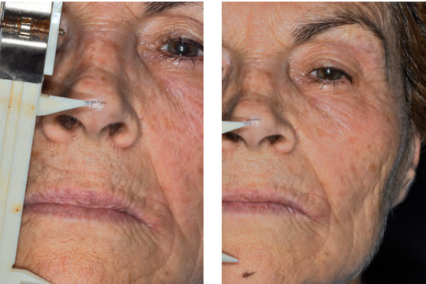
Антропометричний метод

Slide 27
Анатомо-функціональний метод
З хворим починають розмову, не пов’язану з протезуванням. По закінченні розмови нижня щелепа встановлюється у стані фізіологічного спокою.
В такому положенні вимірюють відстань між точками, нанесеними на шкіру біля основи перегородки носа і на підборідді.
Вводять у ротову порожнину воскові базиси з оклюзійними валиками, просять пацієнта закрити рот. Звертають увагу на правильне співвідношення щелеп у мезіодистальному напрямку. Після введення воскових базисів знову вимірюють відстань між точками.
Вона повинна бути меншою висоти фізіологічного спокою на 2-3 мм.

Slide 28
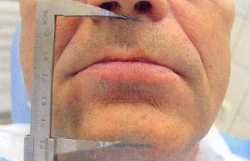
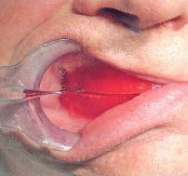
Анатомо-функціональний метод

Slide 29
Метод розмовної проби
Після визначення міжальвеолярної висоти анатомо-фізіологічним методом хворого просять вимовити декілька літер чи слів і стежать при цьому за рівнем відокремлення оклюзійних валиків.
При нормальній, правильно визначеній висоті це відокремлення досягає 5-6 мм. Якщо прикусні валики відокремлені більше, ніж на 6 мм, то, можливо, альвеолярна висота занижена, якщо менше, ніж 5 мм – можливо, альвеолярна висота завищена.

Slide 30
Визначення та фіксація центрального співвідношення щелеп
Нагрітим шпателем на оклюзійній поверхні верхнього валика роблять дві хрестоподібні боріздки глибиною до 3 мм у ділянці молярів. На нижньому валику навпроти вказаних боріздок розігрівають віск.
Воскові базиси вводять у ротову порожнину і просять хворого зімкнути щелепи. При цьому голову пацієнта закидують дещо назад. Після цього просять хворого підняти кінчик язика і торкнутись ним заднього відділу твердого піднебіння та одночасно зробити ковтальний рух.
З’єднані базиси виводять із ротової порожнини і охолоджують.

Slide 31
Визначення та фіксація центрального співвідношення щелеп

Slide 32
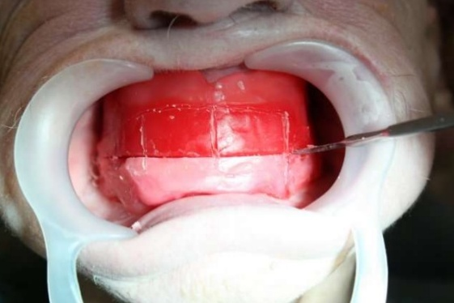
Нанесення орієнтирів для постановки штучних зубів
Серединна лінія проходить між центральними різцями, наносять її як продовження уявної лінії, яка розподіляє обличчя на дві рівні половини.
Лінія, що проходить по дистальній поверхні ікол, відповідає куту рота.
Лінія шийок передніх зубів проходить по межі червоної облямівки верхньої губи під час усмішки.
Серединна лінія є орієнтиром для постановки центральних різців. Лінія ікол визначає ширину передніх зубів. Лінія шийок – висоту передніх зубів.

Slide 33
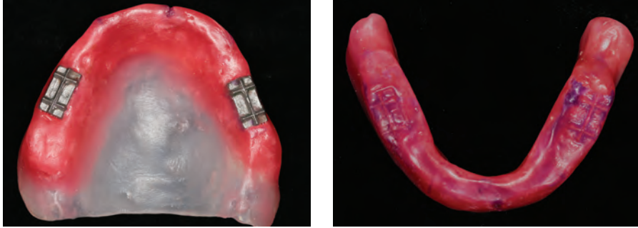
Реєстрація прикусу
Після проведення реєстрації прикусу в клініці, зубний технік отримує від лікаря-стоматолога реєстрати прикусу.

Slide 34
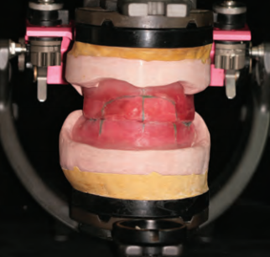
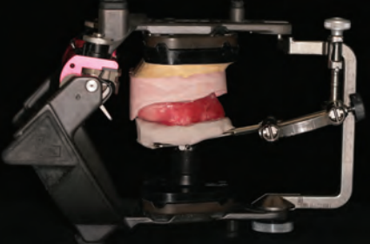
Фіксація в артикулятор
Фіксація лицевої дуги в артикуляторі
Встановлення нижнього базису
в артикулятор

Slide 35
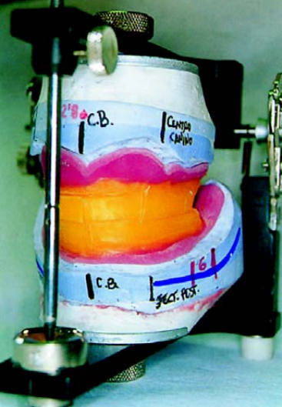
Маркування реєстратів на моделі
Відмічаються вихідні точки, які були отримані при реєстрації положень щелеп в клініці, а саме:
Серединна лінія
Положення іклів
Лінія нижньої дистальної ділянки
Положення першого нижнього моляра
Щелепний гребінь в ділянці молярів

Slide 36
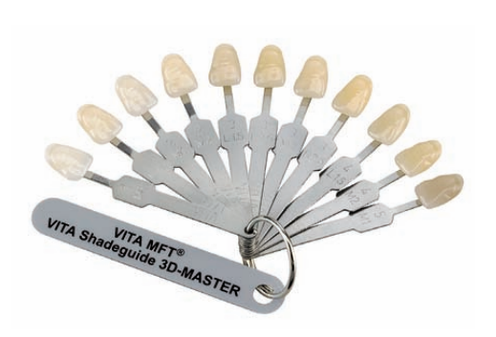
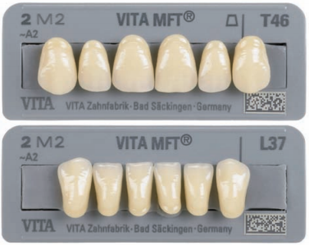
Вибір кольору, форми та виду штучних зубів

Slide 37
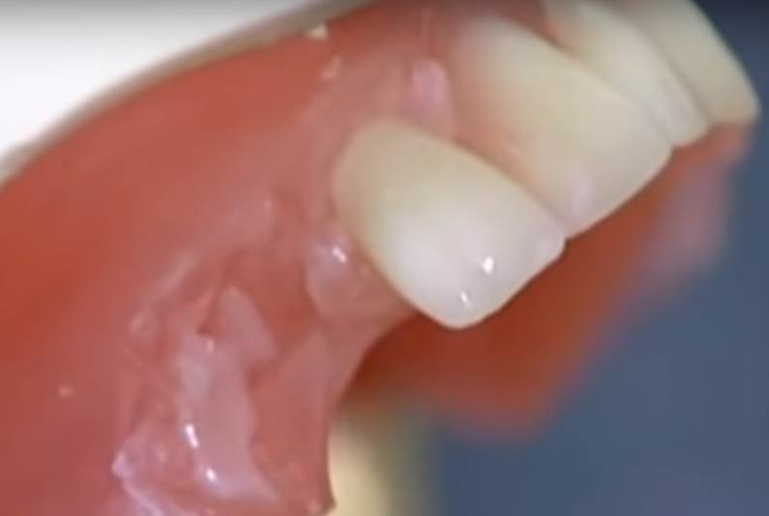
Постановка штучних зубів
По склу за М.Є.Васильєвим;
За сферичними поверхнями;
За індивідуальними оклюзійними поверхнями;

Slide 38
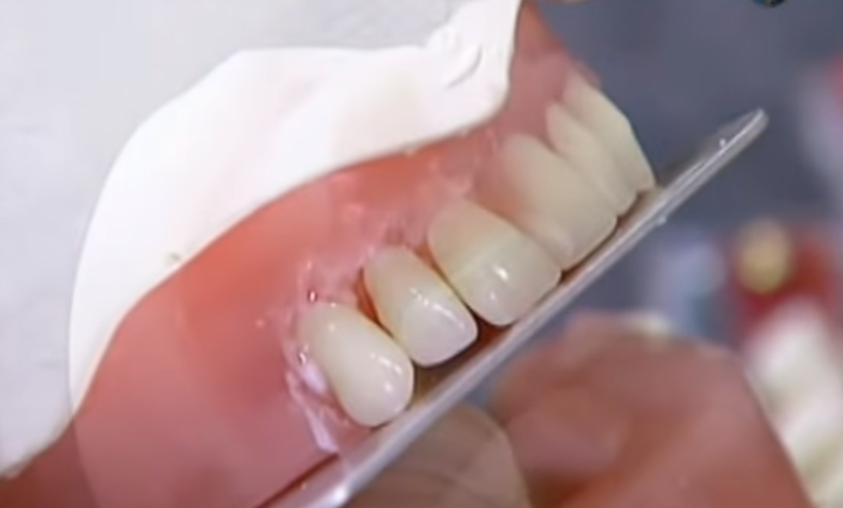
Постановка зубів за
М.Є. Васильєвим
Центральні різці торкаються скла
Латеральні різці не доходять на 0,5 мм
Ікла торкаються скла
Перші премоляри торкаються скла щічними горбиками, але язичні не доходять на 1 мм
Другі премоляри торкаються скла обома горбиками
Перші моляри торкаються мезіально-піднебінним грбиком, мезіально-щічний не доходить на 0,5 мм, дистально піднебінний на 1 мм, а дистально-щічний на 1,5 мм
Другі моляри не торкаються скла: мезіально-піднебінним на 1 мм, мезіально-щічний на 1,5 мм, інші на 2-2,5 мм

Slide 39
Постановка зубів за
М.Є. Васильєвим
Послідовність постановки:
Центральні різці
Латеральні різці
Ікла
Перші премоляри
Другі премоляри
Перші моляри
Другі моляри

Slide 40
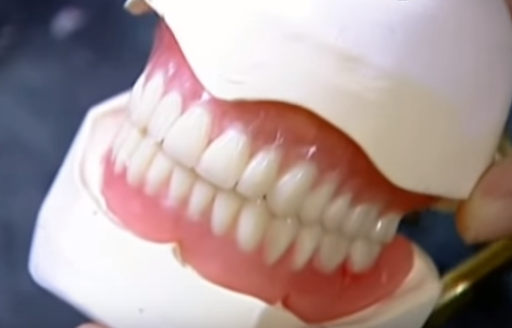
Постановка зубів за
М.Є. Васильєвим
Після постановки зубів верхньої щелепи приступають до постановки зубів нижньої щелепи, які підганяють під верхні:

Slide 41
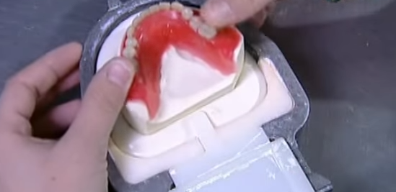
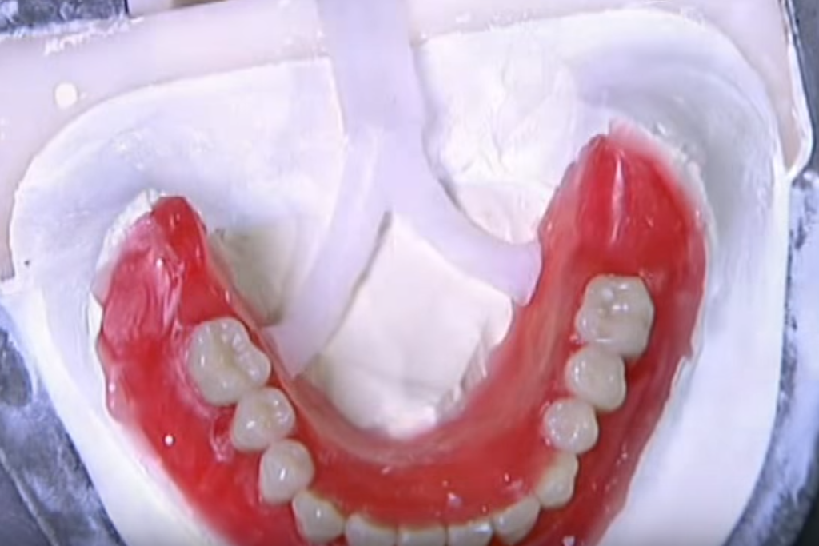
Загіпсовка в кювету та установка литників
Установка литників
Загіпсовка в кювету

Slide 42
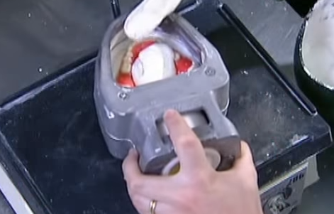
Загіпсовка в кювету та установка литників
За допомогою загіпсовки в кювету створюються гіпсові шаблони, за допомогою яких зуби тримаються на своєму місці
Закриття кювети

Slide 43
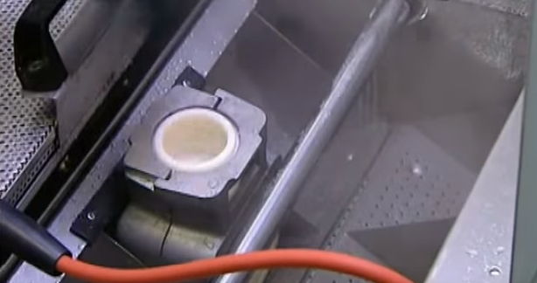
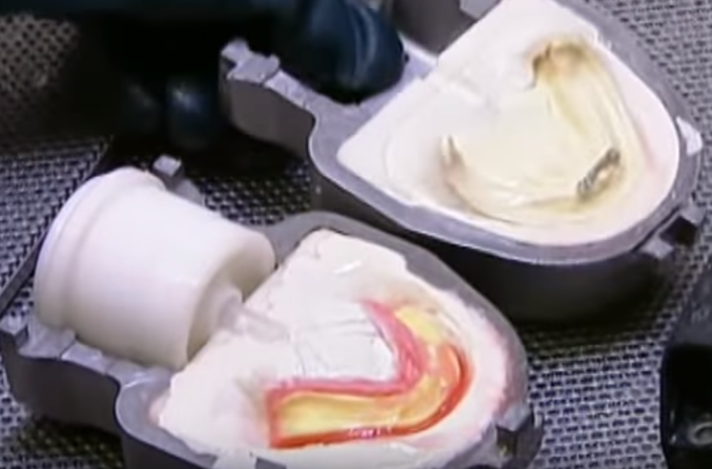
Заміна воску
Модель, загіпсовану в кювету ставлять на 5 хв в гарячу воду, для того, щоб віск всередині моделі розтопився

Slide 44
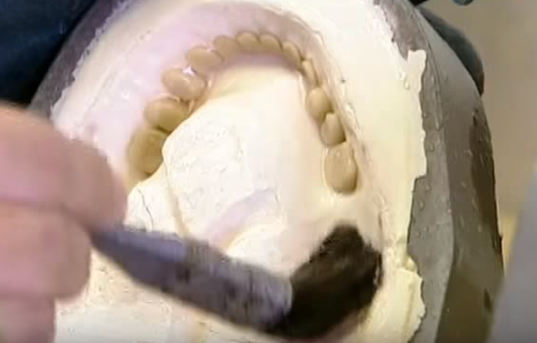
Нанесення ізоляційного лаку
Ізоляційний лак наносять для того, щоб акрилові маси не з’єдналися з гіпсом

Slide 45
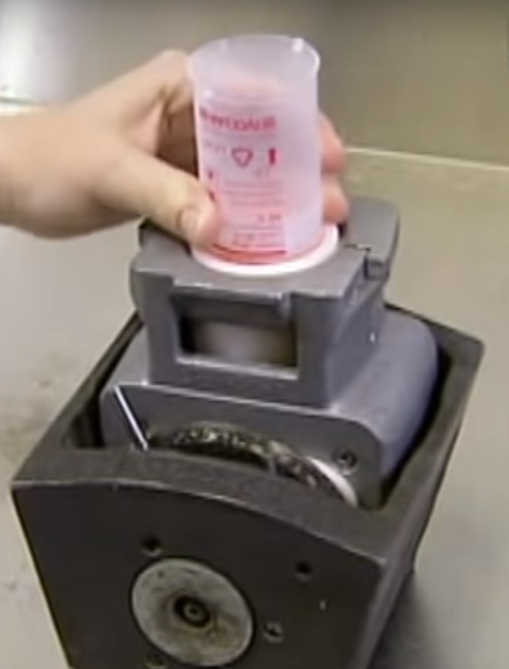
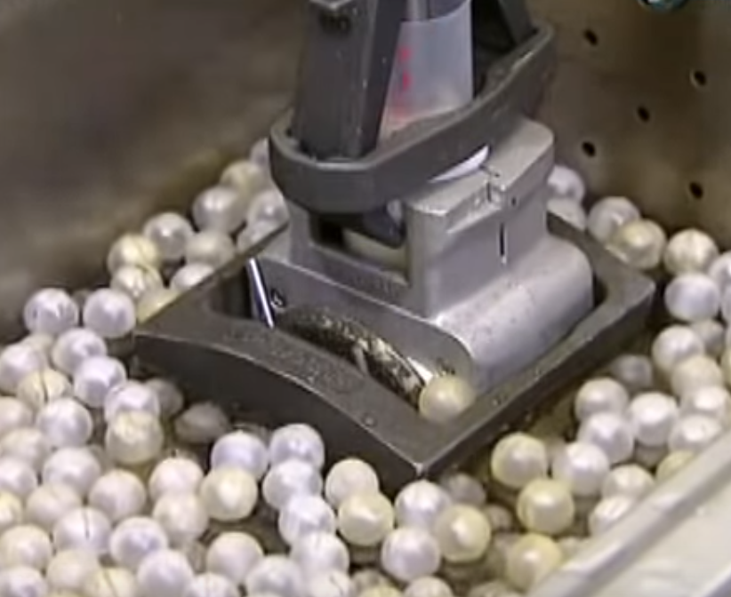
Внесення пластмасової маси
Внесення пластмаси в розподілювачі в кювету, та постановка кювети у ванну з киплячою водою на 35 хв

Slide 46
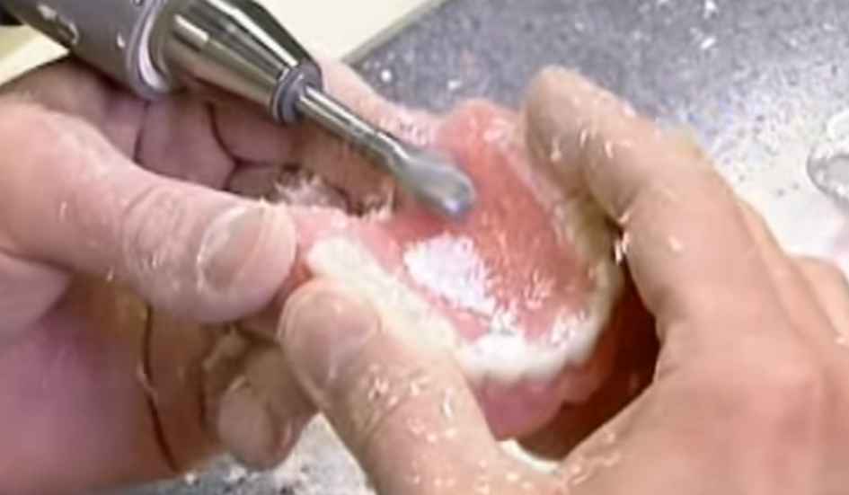
Шліфування протеза
Шліфування проводять для надання протезу рівних країв, відсутності травматичних меж

Slide 47
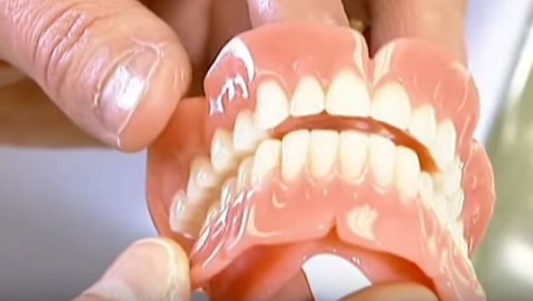
Повні Знімні пластинкові протези

Slide 48
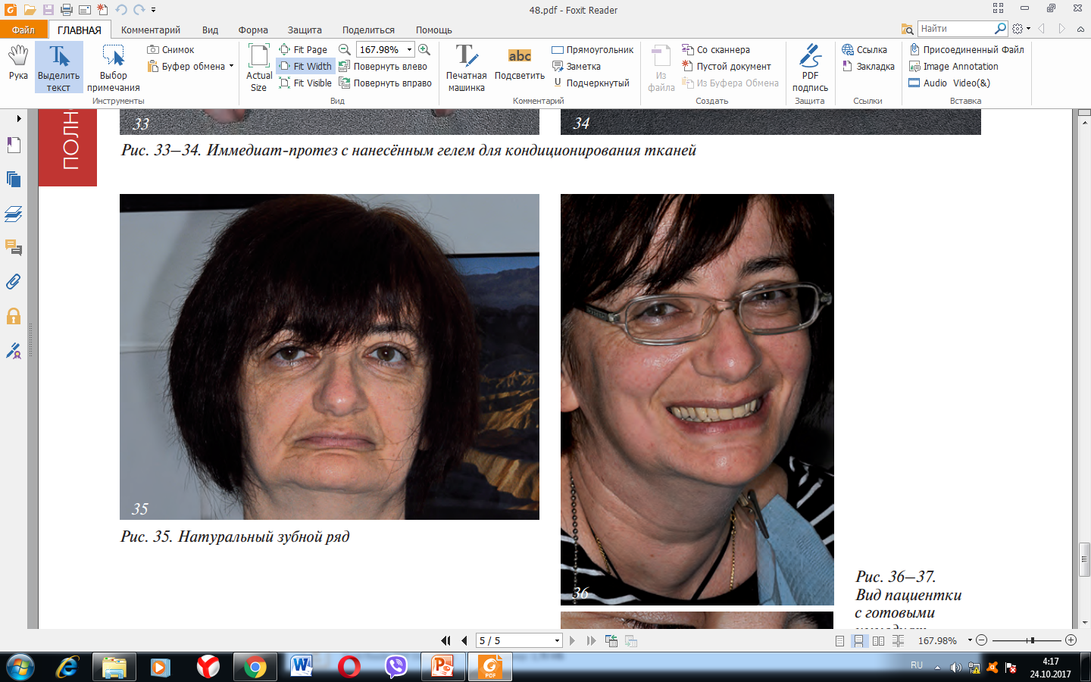
Фіксація в порожнині рота

